Slide 1

“Мога ли да стана програмист?” JavaScript Chat Application
Dev: Kristiyan Petsanov
Mentor: Nadezhda Manchevska

Slide 2
съдържание
“Мога ли да стана програмист?” – Слайд 3
Какви библиотеки/инструменти бяха използвани в процеса на разработка? – Слайд 4
Каква е целта на приложението? – Слайд 5
Как може да достъпите приложението? – Слайд 6
Преглед на приложението – Слайд 7-12
Демонстрация – Слайд 13
Заключение – Слайд 14

Slide 3
Мога ли да стана програмист?
Един от най-често задаваните въпроси сред бъдещите програмисти
Обърнете внимание на първите две думи
Всеки може да стане програмист ако е мотивиран, може да инвестира необходимото време и има лаптоп/компютър разбира се.
Има едно единствено правило, което не трябва да нарушавате, ако искате да станете програмист – Не трябва да се предавате!
Ако нямате възможността да учите програмиране в училище/университет, винаги може да запишете онлайн курс
МОЖЕШ ДА ГО НАПРАВИШ!

Slide 4
Библиотеки и инструменти
FireBase беше използван за дата база
Page.js беше използван за рутиране през различните страници на приложението
lit-html беше използван за рендене/зареждане на HTML темплейти/шаблони
Webpack беше използван за групиране на всички други библиотеки в един файл

Slide 5
Каква е целта на приложението?
Целта на приложението е да покаже какво може да направите само с 2 месеца учене върху това как да създаде приложение с JS и разбира се с основни познание по HTML и CSS.
Само за 2 месеца може да създаде изцяло работещо приложение от нулата, което има всички функции на едно приложение, което се използва всеки ден, като собствен профил, персонализиране на профила и др.
Точно това направих и аз в приложението. Може да създаваш свой собствен акаунт, свой собствен чат, в който да поканиш своите приятели и др.

Slide 6
Как може да използвате приложението?
Линк 1: https://kristiyanpts.github.io/chatApp/
Линк 2: https://chat-app-22f2e.web.app/

Slide 7
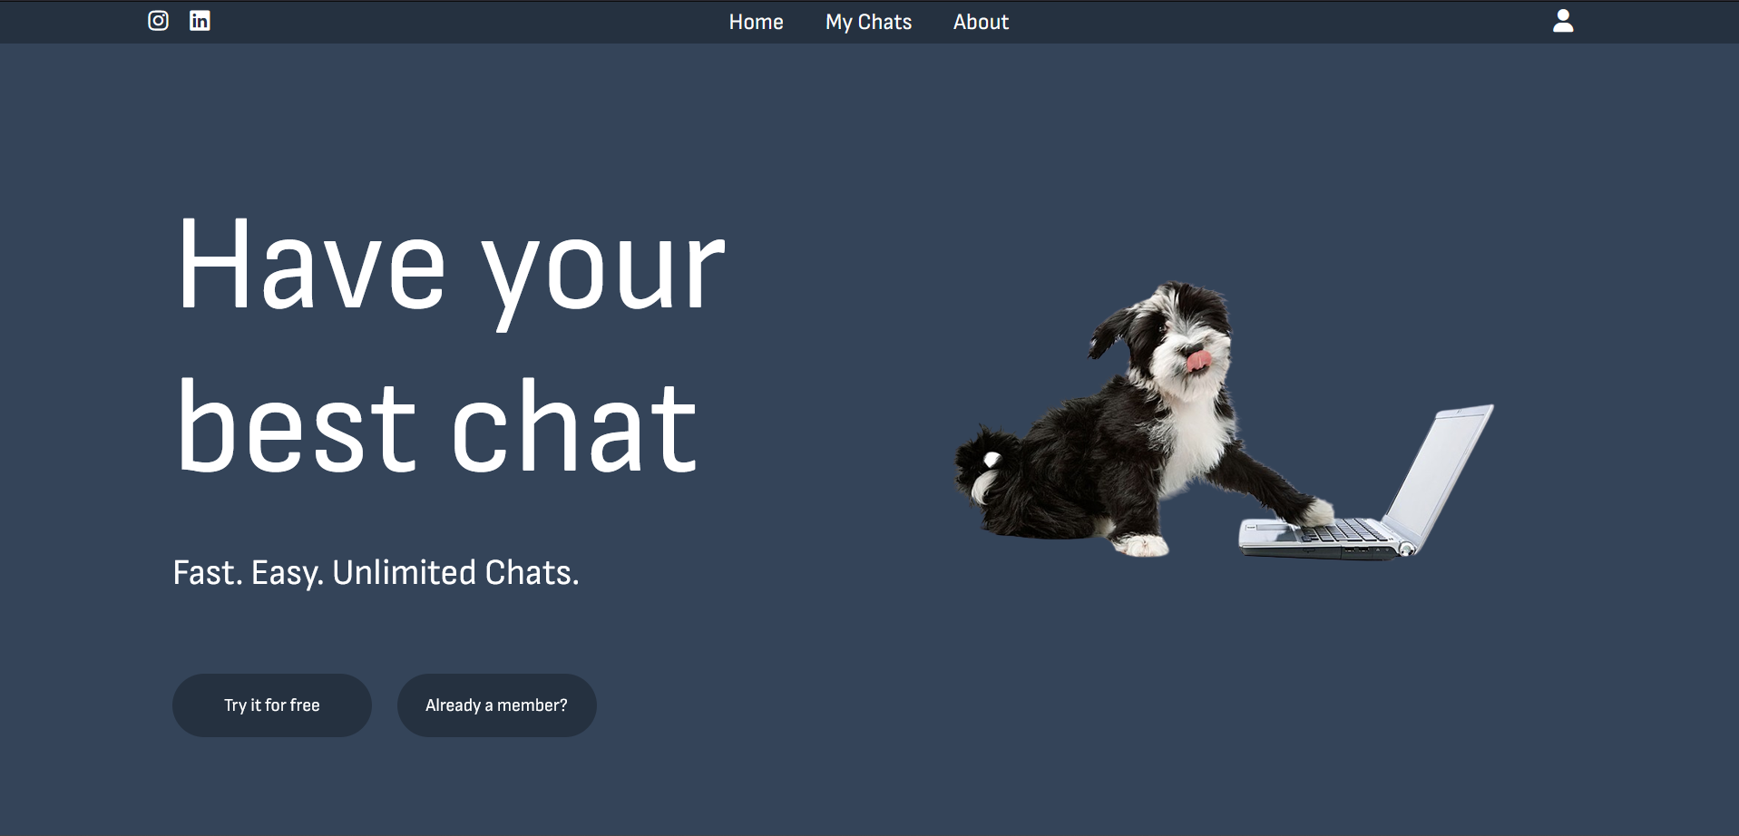
Home Page

Slide 8
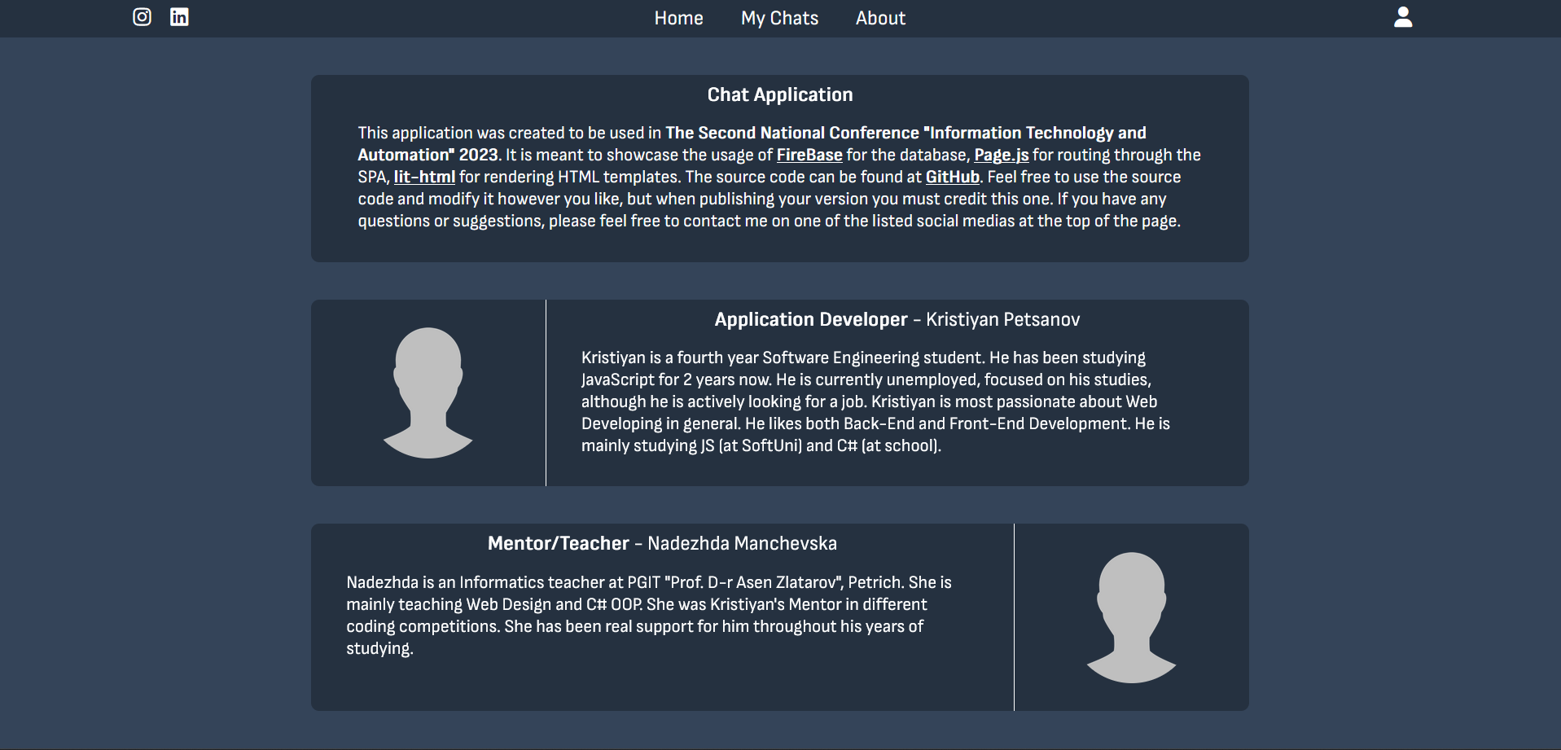
About Page

Slide 9
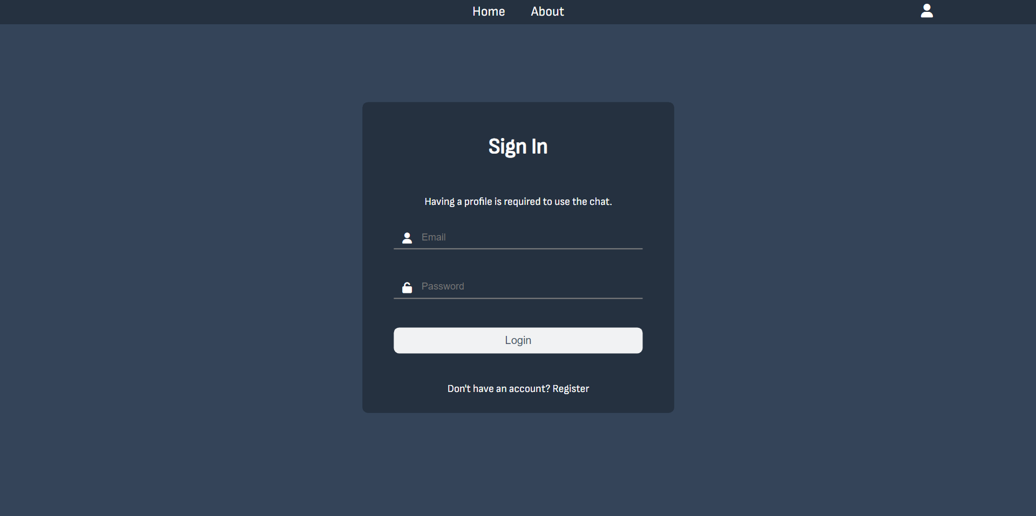
Sign In Page

Slide 10
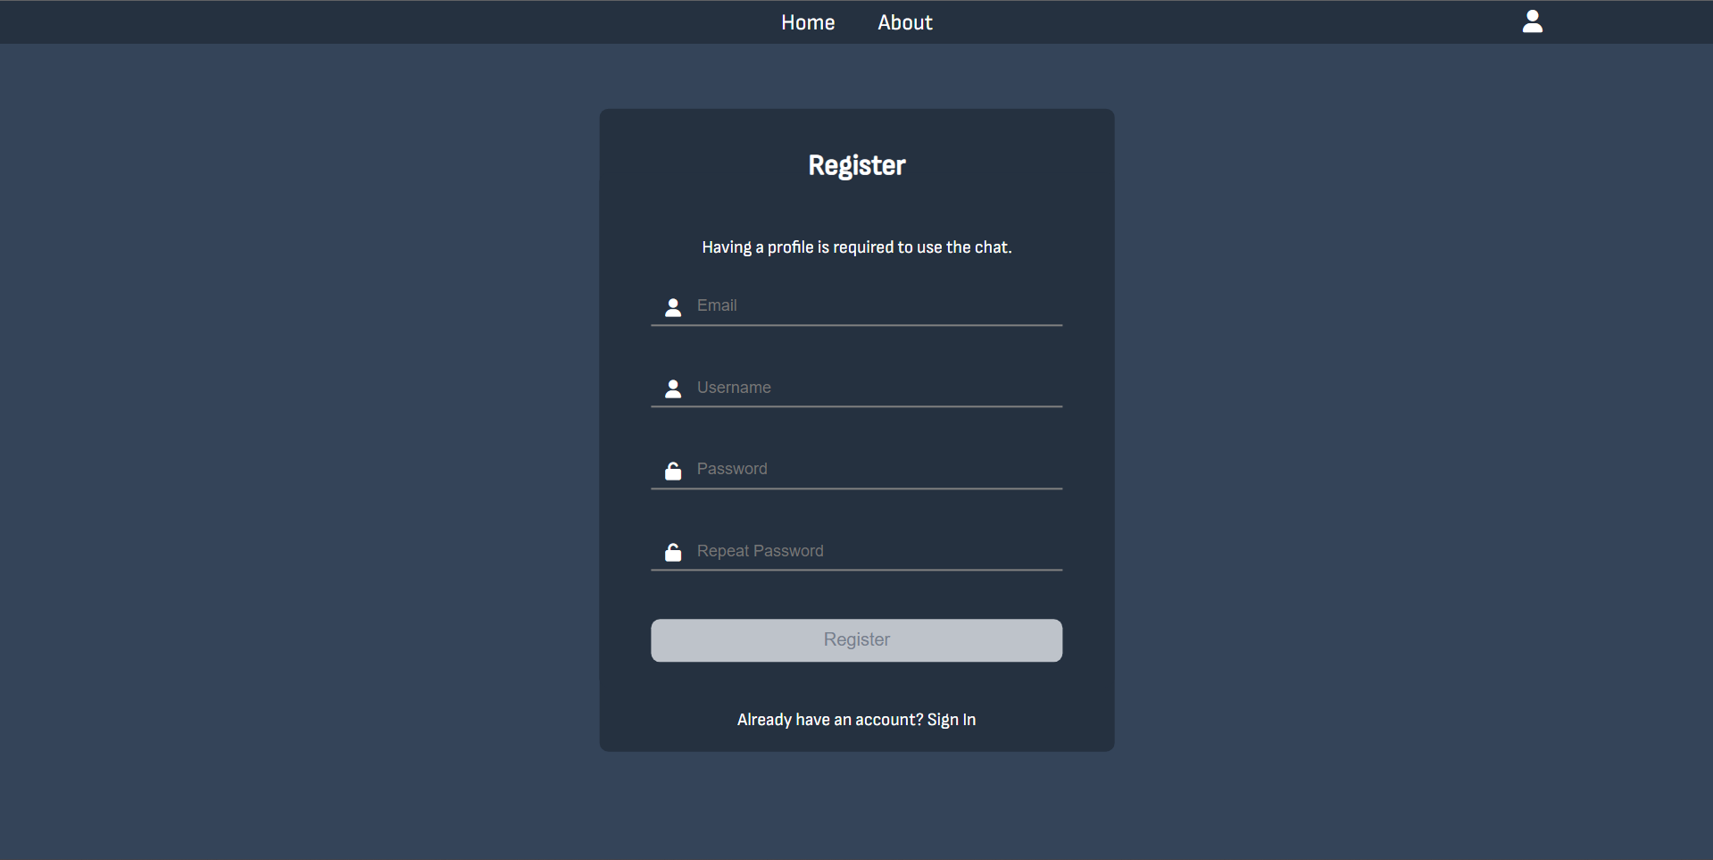
Register Page

Slide 11
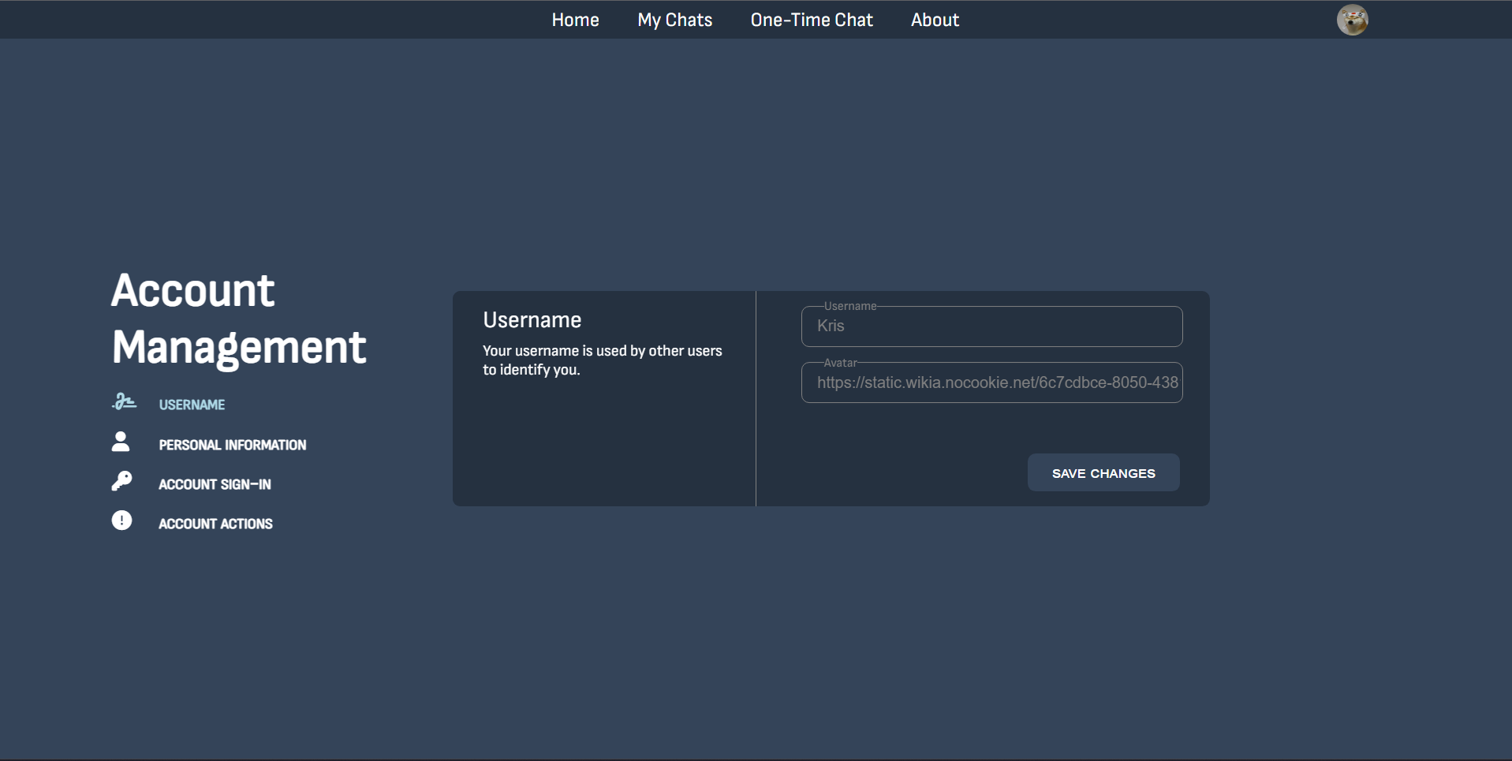
Settings Page

Slide 12
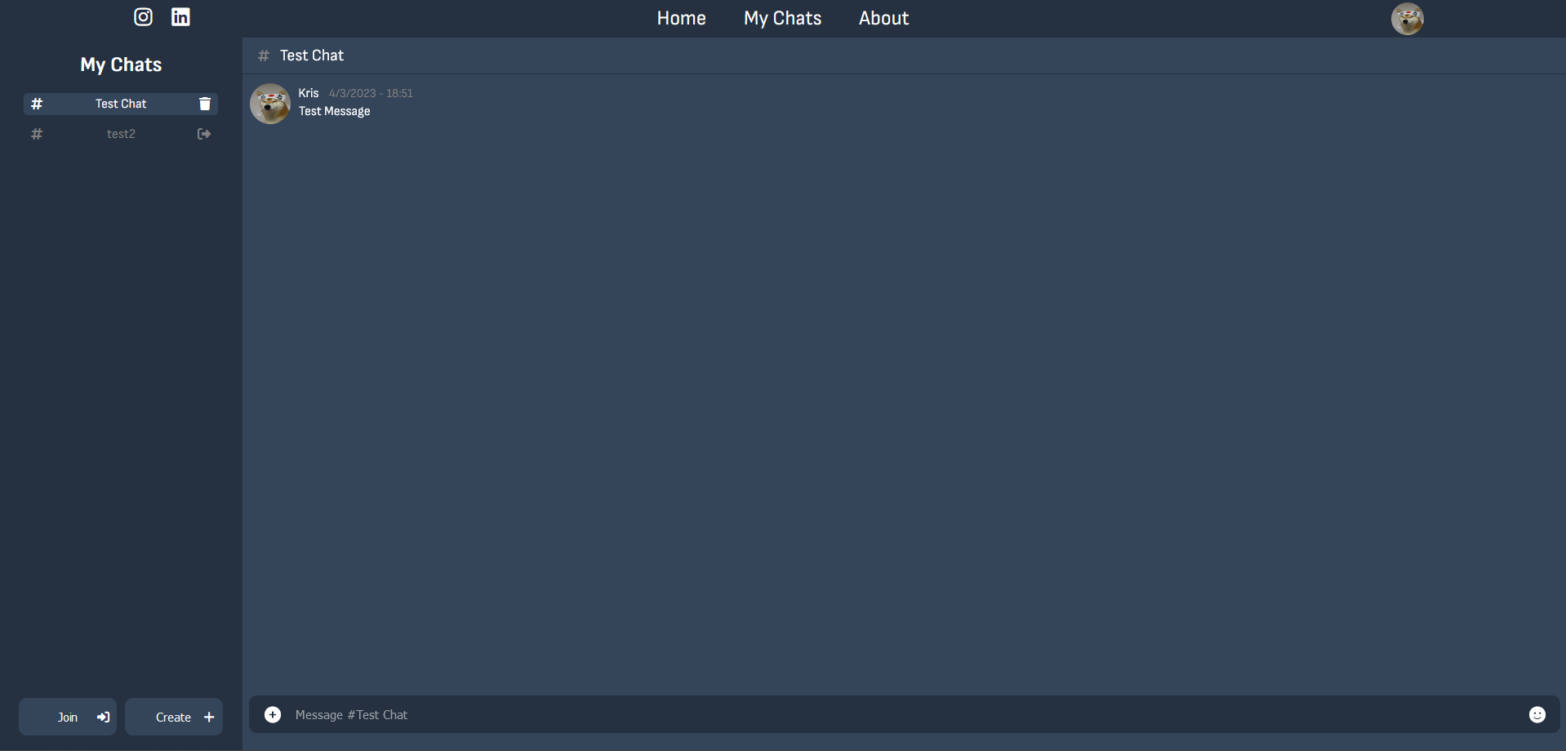
Chats Page

Slide 13
Демонстрация https://kristiyanpts.github.io/chatApp/

Slide 14
Заключение
Изучаването на JavaScript или който и да е друг програмен език, може да изглежда трудно в началото, но крайният резултат винаги си заслужава.
Ако се чудите дали да започнете да учите някой програмен език или не, аз предлагам да започнете, да следвате своите мечти и никога да не се отказвате
Започнете да учите програмиране още днес! ☺

Slide 15
Благодаря за вниманието ви!

